Slide 1
Hogyan dolgozzunk ki egy tételt?
Összeállította: Lupea Lőrincz Amália
Széles Tímea

Slide 2
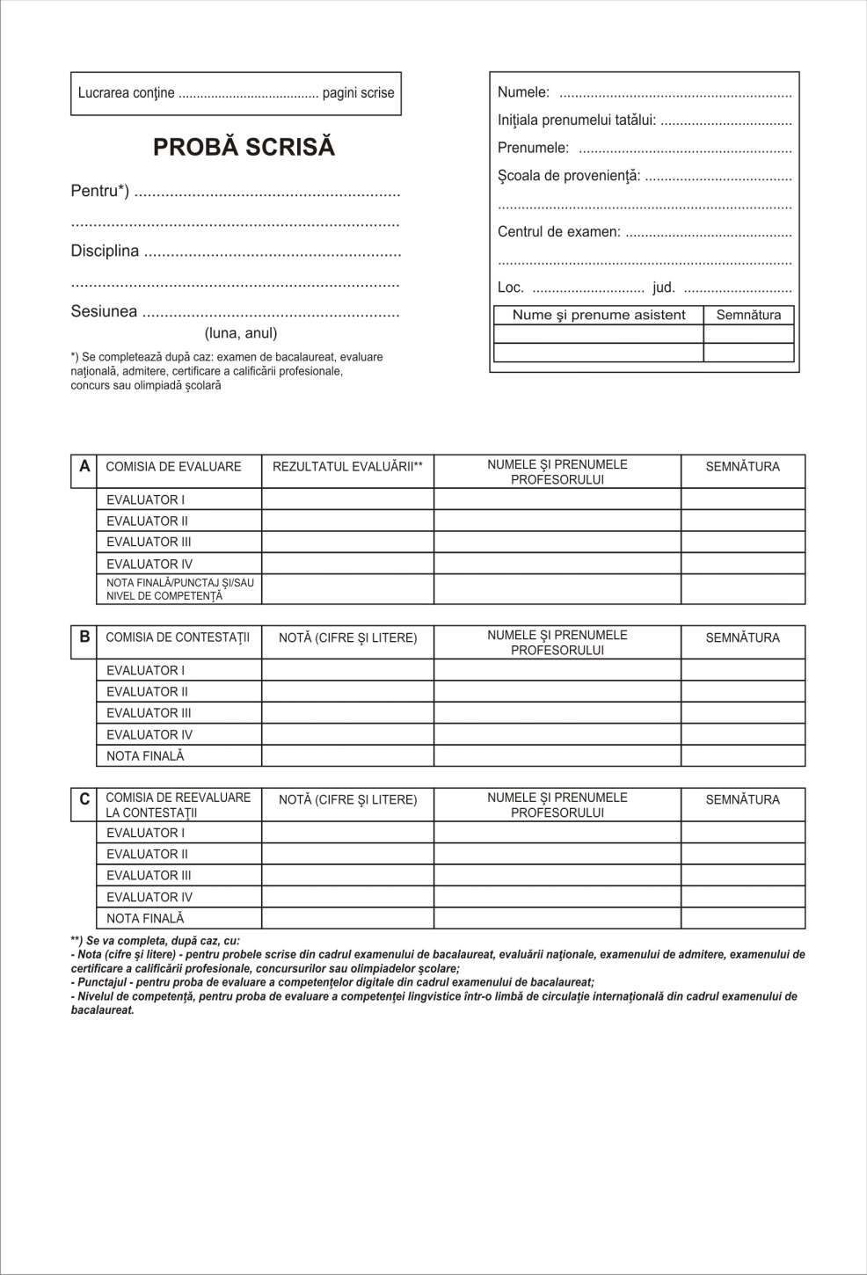
A 23. gyakorló tétel kidolgozása

Slide 3
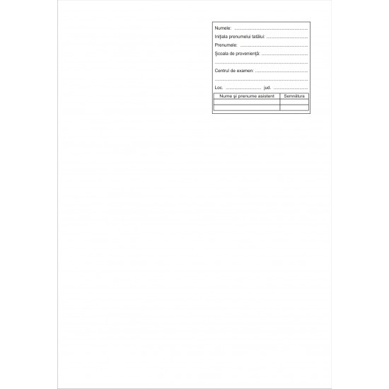

Slide 4
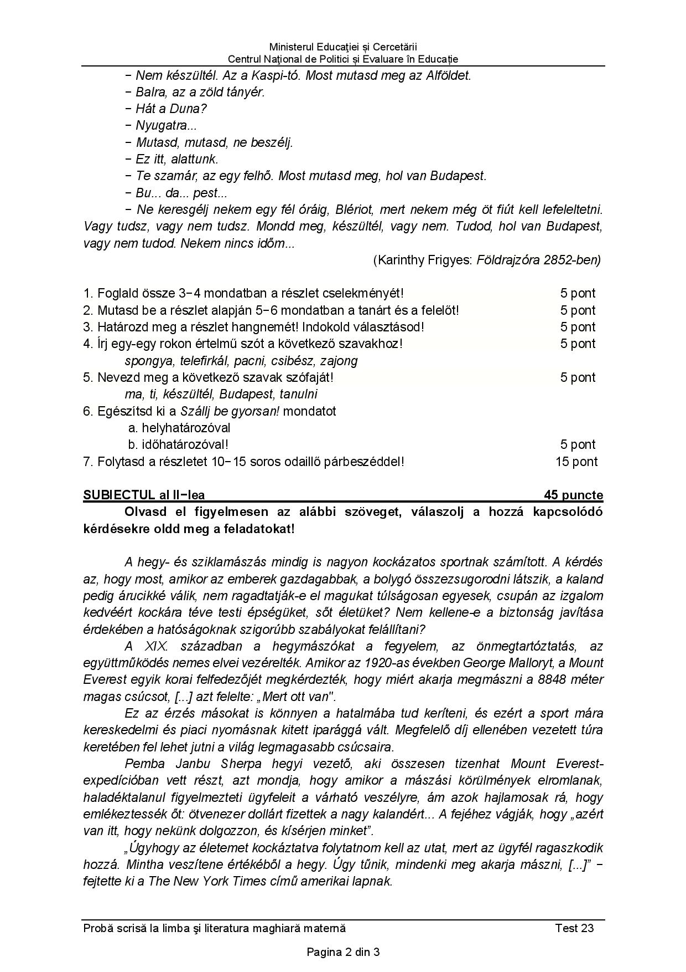
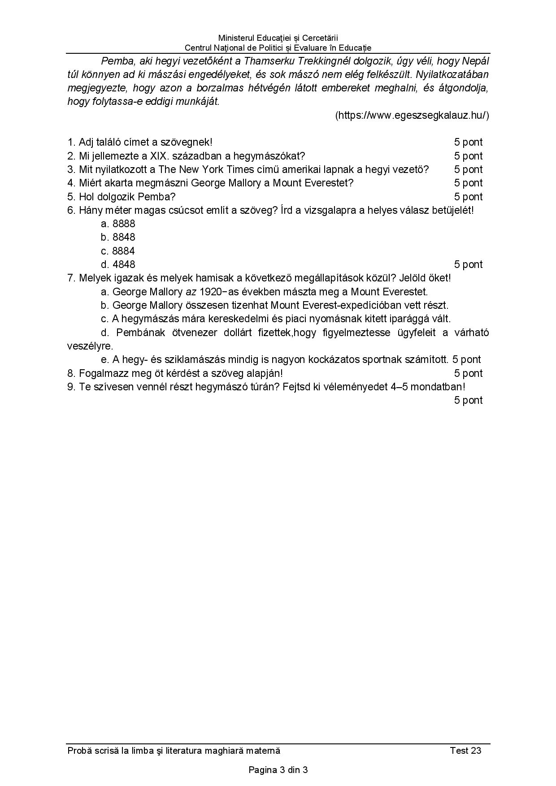

Slide 5
I.TÉTEL
„− Fiúk, ma felelés lesz. Blériot Pista!
− Jelen...
− Készültél?
− Igenis, tanár úr, kérem, készültem.
− Na, majd mindjárt meglátjuk. Gyerünk. Szállj be gyorsan! Grünfeld, micsoda dolog az, hogy megint ilyen piszkos a gép? Tegnap adattam ki a spongyát; nem megmondtam, hogy a vigyázó tartsa tisztán a gépet? Telefirkáljátok krétával, és valaki megint pacnit ejtett rá.
− Tanár úr, kérem, a fiúk mindig belerakják a szemetet a motorba.
− Ne járjon a szájad, Blériot Pista, ülj be és figyelj. Ti meg, míg felelés van, ne zajongjatok, mert nálam van a távcső, és ha odaföntről meglátok valakit rendetlenkedni!... Úgy. Indíts, Blériot.

Slide 6
Srrrrr. Brrr. Brsssrrr.
− Pista, Pista, te nekem nagyon ideges vagy. El is sápadtál. Készültél te, Pista? Mondd, kérlek. Te nagyon drukkolsz, Pista.
− Tanár úr, kérem, én készültem.
− Na, majd meglátjuk. Hány méter magasan vagyunk?
− Ezernyolcszáz.
− Innen még nem lehet felelni. Kapcsold be a villanyt. És ülj rendesen, Blériot, és ne mozgolódj, és karba a kezet! Most már nem lehet készülni, tetszett volna tanulni tegnap. Hány méteren vagyunk?
− Hatezernyolcszázkettő.
− Na, még nyolcezer, és mindjárt kezdhetjük. Hát mi volt a feladat?
− Európa hegy- és vízrajza.

Slide 7
− Úgy. Na jól van. Hát innen már lehet látni. Vigyázz, egy kicsit jobbra tarts, hogy a nap ne süssön a szemedbe. Látod az egész térképet?
− Igenis, tanár úr.
− Ne mutogass a kezeiddel. Hát mutasd meg nekem Európa határait.
− Keleten a Kaukázus....
− Melyik az?
− Az a szürkésbarna vonal alattunk.
− Pista, te nem készültél.
− Tanár úr, kérem, én készültem.
− Pista, ne feleselj. Az a vonal, amiről beszélsz, az nem a Kaukázus, te csibész, hanem az Appenninek. Hát ez a kék folt itten, balra, ahova mutatok?
− Az a... az a... Nagy Magyar Alföld.

Slide 8
− Nem készültél. Az a Kaspi-tó. Most mutasd meg az Alföldet.
− Balra, az a zöld tányér.
− Hát a Duna?
− Nyugatra...
− Mutasd, mutasd, ne beszélj.
− Ez itt, alattunk.
− Te szamár, az egy felhő. Most mutasd meg, hol van Budapest.
− Bu... da... pest...
− Ne keresgélj nekem egy fél óráig, Blériot, mert nekem még öt fiút kell lefeleltetni. Vagy tudsz, vagy nem tudsz. Mondd meg, készültél, vagy nem. Tudod, hol van Budapest, vagy nem tudod. Nekem nincs időm...”
(Karinthy Frigyes: Földrajzóra 2852-ben)

Slide 9
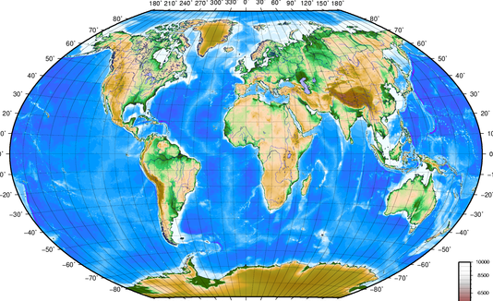
1. Foglald össze 3−4 mondatban a részlet cselekményét!
A fenti részlet egy földrajzórai felelésről
szól, ami egy repülőgépen zajlik 2852-ben.
A tanár Blériot Pistát szólítja fel,
aki azt állítja, hogy készült az órára.
Feleletei azonban pont az ellenkezőjét bizonyítják. A felszállás előtt Grünfeldet leszidja, mert nem tisztította ki a gépet. Európa hegy- és vízrajzát a repülőgépről 14802 m magasból figyelik meg, s ebből felelteti a tanár Pistát. A többi lent maradt diákot figyelmezteti, hogy nála van a távcsöve, és mindent látni fog.
5 pont

Slide 10
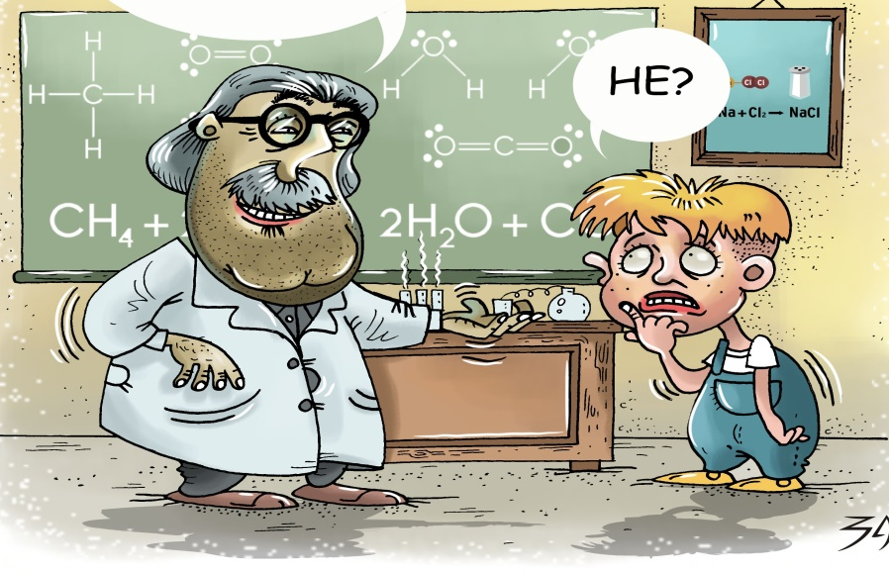
2. Mutasd be a részlet alapján 5-6 mondatban a tanárt és a felelőt!
A részlet alapján a tanárnak elvárásai vannak, szigorú, mivel leszidja Grünfeldet a gép miatt. Sejti, hogy Pista nem készült, de tovább nyaggatja. Sürgeti a felelőt, mert még öt diákot szeretne lefeleltetni. Előrelátó, mivel távcsövet visz magával, hogy felügyelje a lent maradt diákokat.
A felelő diák Blériot Pista, aki nem akarja bevallani, hogy nem készült, azonban a helytelen feleletei elárulják. Idegessége, sápadtsága ugyanerről tanúskodik. De nem kizárt, hogy a magasság miatt van.
Ami mégis pozitívum rá nézve, hogy tudja a lecke címét.
5 pont

Slide 11
3. Határozd meg a részlet hangnemét! Indokold válaszod!
A fenti szöveg hangneme humoros.
Egy komikus helyzetet vázol fel: a felkészületlen diák felelését és téves válaszait. A földrajzi helyek megnevezései is humorossá teszik a szöveget: Kaukázust szürkésbarna vonalnak nevezi; a Magyar Alföldet zöld tányérnak; egy felhőt a Dunával azonosít a felelő. Budapestet meg sem találja, kb.14000 méterről a valóság átminősül.
5 pont

Slide 12
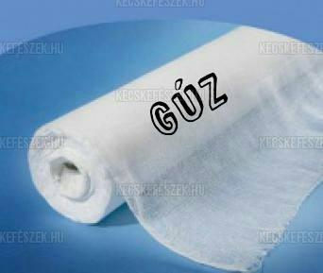
4. Írj egy-egy rokon értelmű szót a következő szavakhoz: spongya, telefirkál, pacni, csibész, zajong!
spongya – szivacs
telefirkál –telerajzol (teleír)
pacni – folt (paca)
csibész – jómadár (gézengúz, csintalan, rosszcsont)
zajong – lármázik (hangoskodik, kiabál)
5 pont

Slide 13
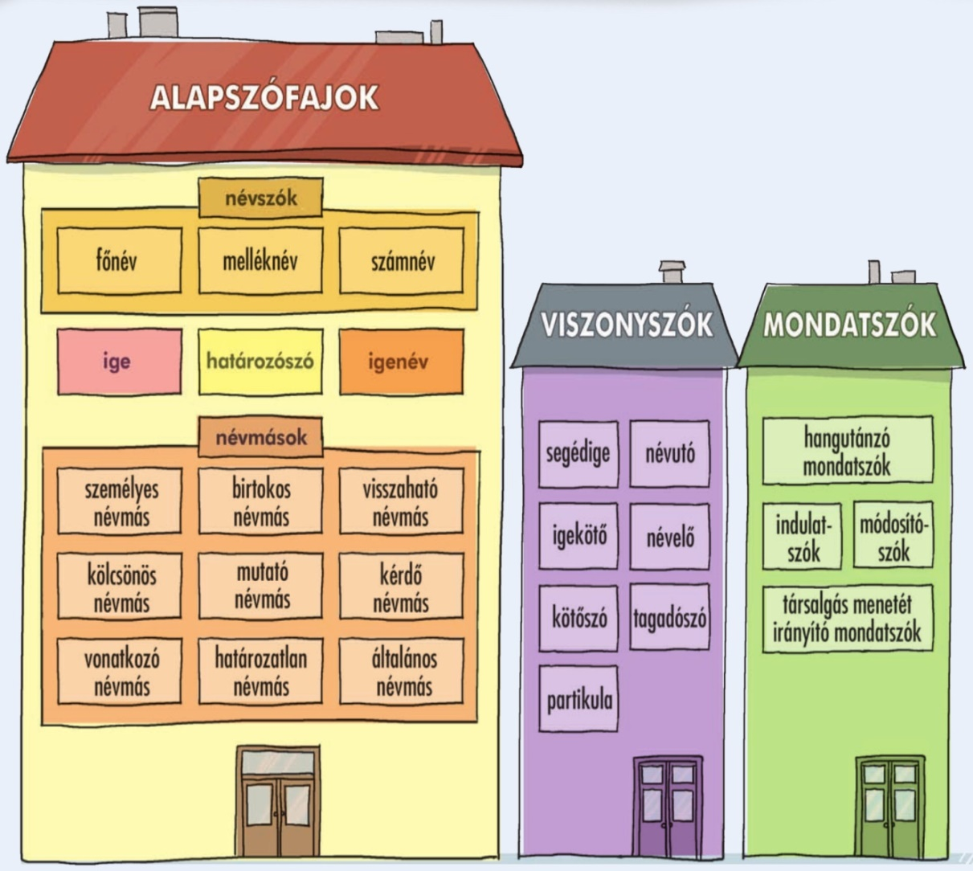
5.Nevezd meg a következő szavak szófaját! ma, ti, készültél, Budapest, tanulni
ma – időhatározószó
ti – személyes névmás
készültél – ige
Budapest – főnév, tulajdonnév
tanulni – főnévi igenév
5 pont

Slide 14
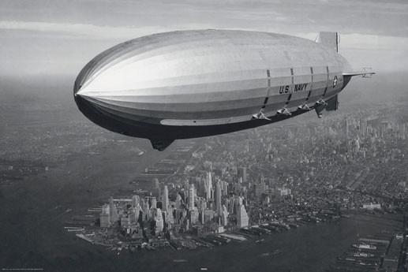
6.Egészítsd ki a Szállj be gyorsan! mondatot
helyhatározóval!
időhatározóval!
a. Szállj be gyorsan az autóba! - helyhatározó
b. Most szállj be gyorsan! - időhatározó
5 pont

Slide 15
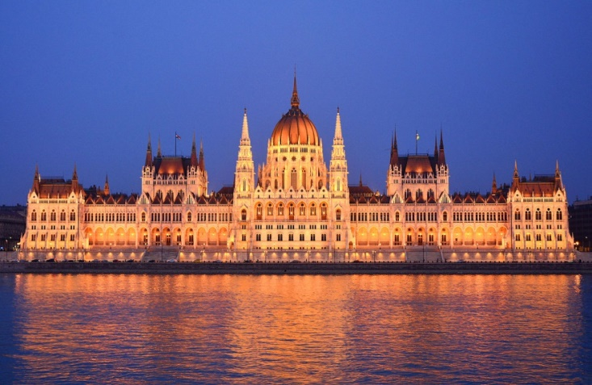
7. Folytasd a részletet 10-15 soros odaillő párbeszéddel!
- Tanár úr kérem, én tanultam! Otthon még megtaláltam Bu-Bu-Budapestet. Tetszik tudni...
- Hallgass! Fiam, a te legnagyobb bajod, hogy a nemtudásod mellett még rettenetesen szemtelen is vagy!
- Kérem szépen, csak egy pillanatot várjon! Ez a nyomás, amit a mellkasomban érzek, elhomályosítja a szemem!
- Ez most már tényleg sok! Még meg is játszod magad! Ez hallatlan!
- Becsületszavamra, rosszul vagyok!
- Én is az lennék a helyedben!
- Azt hiszem, eláju...
- Ez tényleg elájult! Leszállunk!

Slide 16
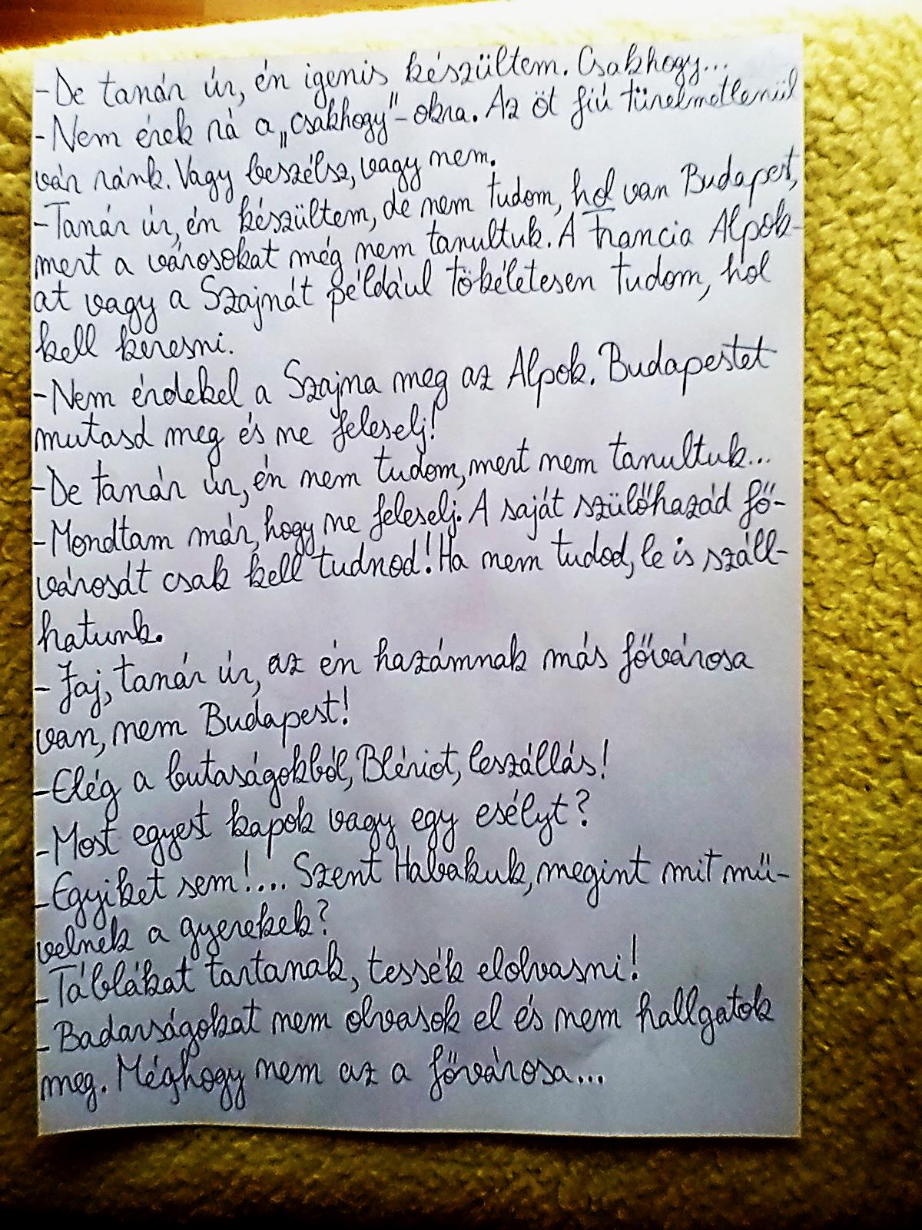
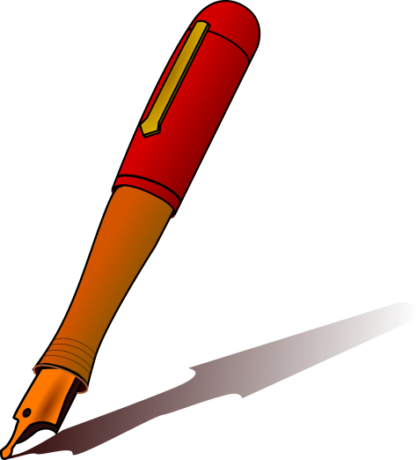
Borzási Theodóra,
8.C. Goga Iskola

Slide 17
II.TÉTEL
„A hegy- és sziklamászás mindig is nagyon kockázatos sportnak számított. A kérdés az, hogy most, amikor az emberek gazdagabbak, a bolygó összezsugorodni látszik, a kaland pedig árucikké válik, nem ragadtatják-e el magukat túlságosan egyesek, csupán az izgalom kedvéért kockára téve testi épségüket, sőt életüket? Nem kellene-e a biztonság javítása érdekében a hatóságoknak szigorúbb szabályokat felállítani?
A XIX. században a hegymászókat a fegyelem, az önmegtartóztatás, az együttműködés nemes elvei vezérelték. Amikor az 1920-as években George Malloryt, a Mount Everest egyik korai felfedezőjét megkérdezték, hogy miért akarja megmászni a 8848 méter magas csúcsot, [...] azt felelte: „Mert ott van".
Ez az érzés másokat is könnyen a hatalmába tud keríteni, és ezért a sport mára kereskedelmi és piaci nyomásnak kitett iparággá vált. Megfelelő díj ellenében vezetett túra keretében fel lehet jutni a világ legmagasabb csúcsaira.

Slide 18
Pemba Janbu Sherpa hegyi vezető, aki összesen tizenhat Mount Everest-expedícióban vett részt, azt mondja, hogy amikor a mászási körülmények elromlanak, haladéktalanul figyelmezteti ügyfeleit a várható veszélyre, ám azok hajlamosak rá, hogy emlékeztessék őt: ötvenezer dollárt fizettek a nagy kalandért... A fejéhez vágják, hogy „azért van itt, hogy nekünk dolgozzon, és kísérjen minket”.
„Úgyhogy az életemet kockáztatva folytatnom kell az utat, mert az ügyfél ragaszkodik hozzá. Mintha veszítene értékéből a hegy. Úgy tűnik, mindenki meg akarja mászni, [...]” − fejtette ki a The New York Times című amerikai lapnak.
Pemba, aki hegyi vezetőként a Thamserku Trekkingnél dolgozik, úgy véli, hogy Nepál túl könnyen ad ki mászási engedélyeket, és sok mászó nem elég felkészült. Nyilatkozatában megjegyezte, hogy azon a borzalmas hétvégén látott embereket meghalni, és átgondolja, hogy folytassa-e eddigi munkáját.”
(https://www.egeszsegkalauz.hu/)

Slide 19
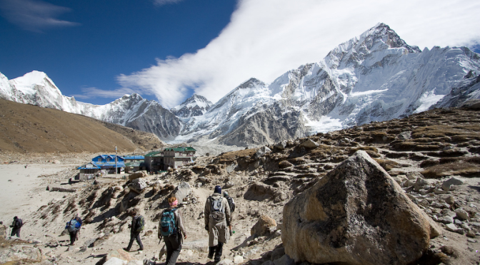
1. Adj találó címet a szövegnek!
A hegymászás napjainkban
vagy
A hegymászás veszélyei
vagy
A hegymászás átalakulása
vagy
A hegymászás régen és ma
vagy
A Mount Everest hegymászói 5 pont

Slide 20
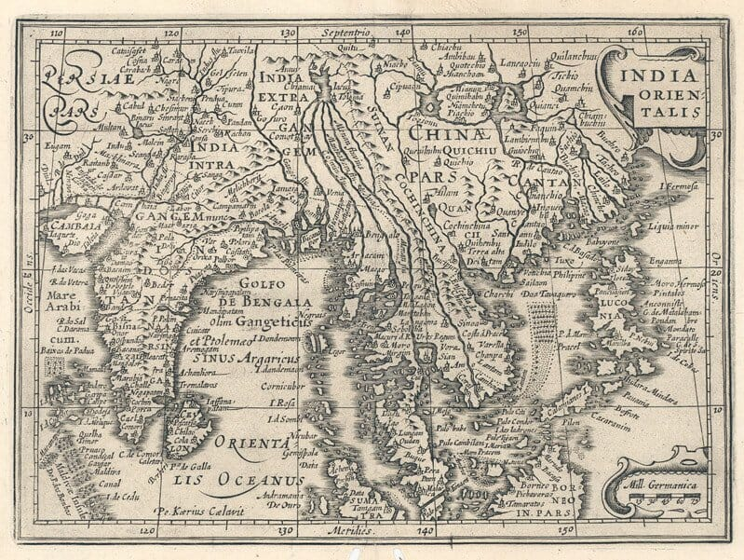
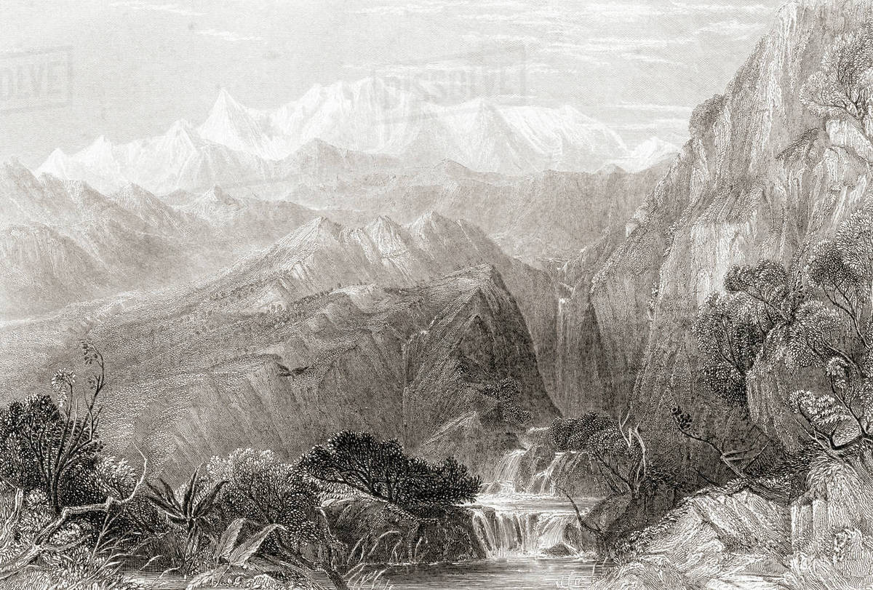
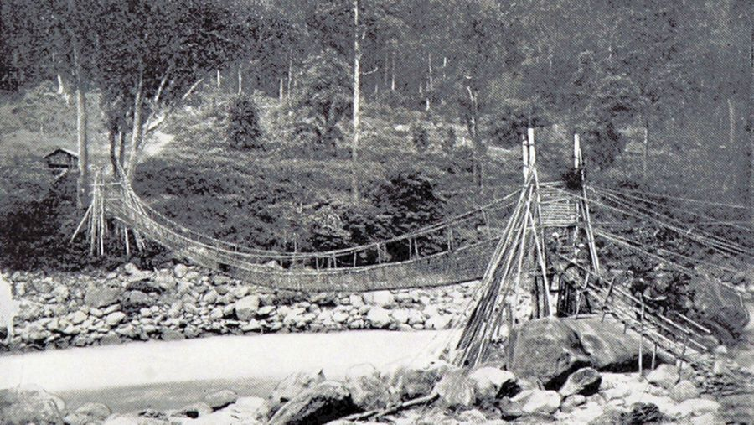
2. Mi jellemezte a XIX. században a hegymászókat?
A XIX. században a hegymászókat a fegyelem, önmegtartóztatás és együttműködés jellemezte. 5 pont

Slide 21
3. Mit nyilatkozott a The New York Times című amerikai lapnak a hegyi vezető?
A hegyi vezető a The New York Times című amerikai lapnak azt nyilatkozta, hogy hiába figyelmezteti a turistákat a veszélyekre, neki tovább kell folytatnia az utat, még ha az életébe is kerülne, hiszen az ügyfél fizet, és ragaszkodik hozzá, ezért a hegy is veszít értékéből.
5 pont

Slide 22
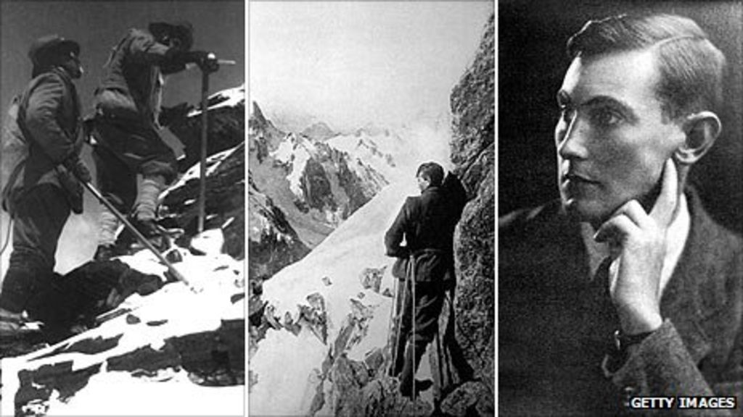
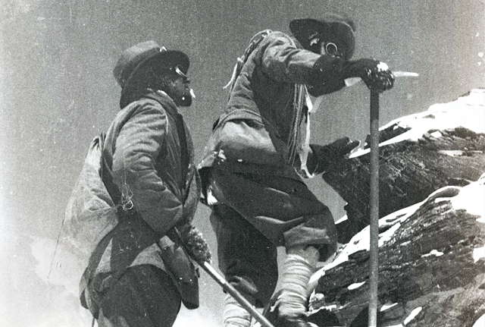
4. Miért akarta megmászni George Mallory a Mount Everestet?
George Mallory azért akarta megmászni a Mount Everestet, nyilatkozata szerint, mert ott van. 5 pont

Slide 23
5. Hol dolgozik Pemba?
Pemba a Thamserku Trekkingnél dolgozik. 5 pont

Slide 24
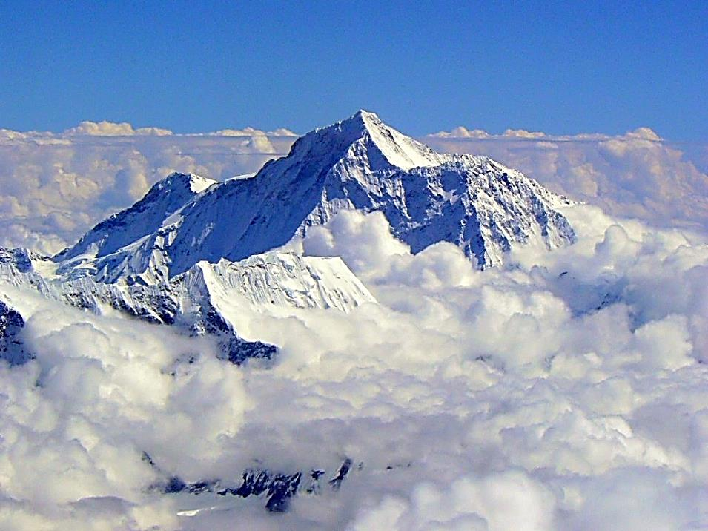
6. Hány méter magas csúcsot említ a szöveg?
Írd a vizsgalapra a helyes válasz betűjelét!
a. 8888
b. 8848
c. 8884
d. 4848
Válasz: 6.b 5 pont

Slide 25
7. Melyek igazak és melyek hamisak a következő megállapítások közül? Jelöld őket!
a. George Mallory az 1920-as években mászta meg a Mount Everestet. - HAMIS
b. George Mallory összesen tizenhat Mount Everest-expedícióban vett részt. - HAMIS
c. A hegymászás mára kereskedelmi és piaci nyomásnak kitett iparággá vált. - IGAZ
d. Pembának ötvenezer dollárt fizettek,hogy figyelmeztesse ügyfeleit a várható veszélyre. - HAMIS
e. A hegy- és sziklamászás mindig is nagyon kockázatos sportnak számított. – IGAZ 5 pont

Slide 26
8. Fogalmazz meg öt kérdést a szöveg alapján!
Hány Mount Everest-expedícióban vett részt Pemba Janbu?
Mikor szokta ügyfeleit figyelmeztetni Pemba?
Mi a foglalkozása Pembának?
Melyik lap készített interjút a hegyi vezetővel?
Mi az oka, hogy a nepáliak túl könnyedén bocsátják ki az engedélyeket? 5 pont

Slide 27
9. Te szívesen vennél részt hegymászó túrán? Fejtsd ki véleményedet 4–5 mondatban!
Régi álmom az, hogy egyszer majd, ha felnövök, megmászom a világ legmagasabb hegyeit. Sokat kirándulgatunk a családommal a hegyekbe, s amikor csak tehetem, az előttem álló sziklákat nem hagyom ki. Természetesen a megfelelő védőfelszerelésben indulok útnak. Nem mindig könnyű a terep, de a látvány, ami a szemem elé tárul a csúcsról, az mindent megér. Ha sok pénzem lesz, és nem leszek már kiskorú, biztosan felkeresek egy olyan irodát, akik szervezett hegymászással foglalkoznak. 5 pont

Slide 28
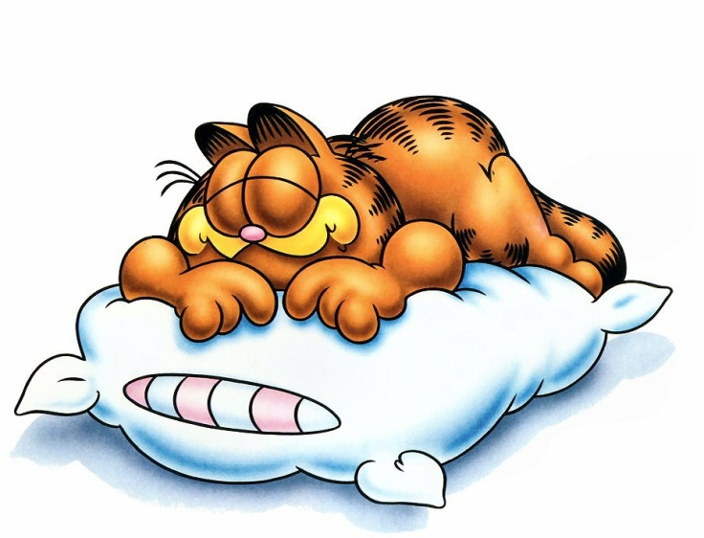
Nem szívesen vennék részt egy ilyen túrán.
Nem szeretek mászni, fáraszt a domb,
én annál sokkal kényelmesebb vagyok.
Valószínű azt az iramot sem tudnám tartani,
amit a csoport diktál. S a legnyomósabb érv, hogy iszonyúan félek a magasságtól, biztosan tériszonyos vagyok. 5 pont

Slide 29
Azt kívánom, hogy az élet kisebb-nagyobb csúcsait sikerrel másszátok meg!
Köszönöm a figyelmet,
a Fennvaló segítsen meg,
és adjon erőt a vizsgákhoz!

Slide 30
Segédanyagok - ábrák
www.rocnee.eu/testedeantrenament
www.bbc.com
www.dissolve.com
www.pinterest.at
www.thamserkutrekking.com
www.ecs.com.np

